Slide 1
Существительные 2 склонения
Презентация к уроку
русского языка в 4 классе
учителя начальных классов
МОУ СОШ № 32 г. Подольска
Смирновой Виты Васильевны

Slide 2

Девиз урока
На уроке не зевай,
Сразу всё запоминай!
Чтобы в русском языке
Равных не было тебе!

Slide 3
Словарная работа
Агроном
Специалист в области земледелия и сельского хозяйства

Slide 4
Вставь пропущенные буквы в словарные слова и запиши их в рабочую тетрадь:
Х?роший ?гр?ном,
пш?ничный к?л?сок,
ур?жай ?вса,
сел?ское х?зяйств?

Slide 5
Вставь пропущенные буквы. К какой части речи относятся эти слова?
Г…зета, в…гон, п…беда, к…стёр, к…мбайн, б…седа, т…релка, ж…лезо

Slide 6
Какие существительные относятся ко 2 склонению?
Мужского рода с нулевым окончанием
Среднего рода
с окончанием – ,-
в И. п. ед. ч.
О
Е

Slide 7
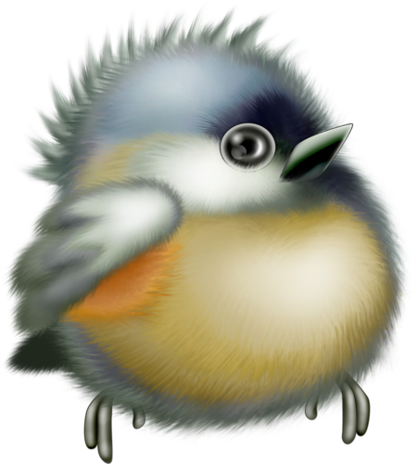
Прочитайте. В чём сходство и различие каждой пары имён существительных? Спишите
Дождь-дождик,
воробей-воробышек,
стекло-стёклышко,
уголь-уголёк,
море-моряк,
слово-словарь

Slide 8
Физкульминутка
Глазки дружно закрываем,
В это время отдыхаем,
Переносимся дружок,
На открытый наш урок

Slide 9
Как определить склонение у существительных?
1. Найди имя существительное.
2. Поставь имя существительное в начальную форму (И. п., ед. ч.)
3. Определи род.
4. Найди окончание существительного.
5. По роду и окончанию определи тип склонения имени существительного.

Slide 10

МОЛОДЦЫ!
http://www.berni.ru/wp-content/uploads/2014/04/смайл.jpg
http://cs403129.vk.me/v403129584/64e3/22aY-tQj5jY.jpg
http://img-fotki.yandex.ru/get/6004/119528728.1af1/0_dabc3_42d53419_XL

